Slide 1
ПРЕЗЕНТАЦИЯ К ПРОЕКТУ
«МАСТЕРСКАЯ ДЕДА МОРОЗА»
в средней группе
Разработчик проекта:
Буханцова Н.Н.

Slide 2
Вид проекта : Групповой, познавательный, творческий, информационный. Участники проекта: дети средней группы, воспитатель, родители. Срок реализации: со 02.12.20. по 18.12.20.

Slide 3
Актуальность проекта: Новый год – это самый любимый, самый долгожданный праздник, как для детей, так и для их родителей. От Нового года все ждут волшебства и чудес, подарков и праздничного, хорошего настроения. Но далеко не все знают историю этого праздника, соблюдают традиции, некоторым просто не хватает времени для подготовки к этому замечательному празднику из – за занятости на работе. А ведь этот праздник с нетерпением ждут дети, они ждут главного волшебника – Деда Мороза. Именно поэтому знания, полученные в результате реализации проекта, позволят на доступном для детей уровне расширить представления о Новогоднем празднике с его добрыми традициями, а родители смогут окунуться в предновогоднюю суету вместе со своими детьми, воспитателем, получить удовольствие от совместной подготовки к празднику.

Slide 4
ЦЕЛЬ ПРОЕКТА:Совместная подготовка детей и взрослых к Новому Году. Развитие познавательных и творческих способностей детей. Систематизировать представление и сформировать интерес к эстетической стороне окружающей действительности посредством художественного творчества. Активизация интереса детей и родителей к совместной продуктивной деятельности

Slide 5
ЗАДАЧИ:Расширить представление детей о новогоднем празднике, о его главном госте Дедушке Морозе и внучке Снегурочке, о том, где живёт Дед Мороз.
- Сформировать интерес у детей и родителей к встрече Нового Года (украшение группы в детском саду и комнат дома, изготовление подарков, установка новогодней ёлочки и подбор «наряда» для неё т. д.).
- Способствовать развитию любознательности и творческих способностей детей.
- Способствовать развитию речевого общения, обогащению и расширению словаря.

Slide 6
ПОДГОТОВИТЕЛЬНЫЙ ЭТАП:
Подбор сказок и стихов о зиме, новогодних праздниках, Мастерской Деда Мороза.
Знакомство с различными материалами, из которых можно смастерить елочные игрушки.
Знакомство детей с историей елочной игрушки.
Познакомить с традициями праздника Новый год.
Беседа по вопросам о приготовлении к Новогоднему празднику.
Беседа «О правилах безопасности при украшении елки».
Беседа на тему «Где живёт Дед Мороз?»
Беседа на тему «Волшебный Новый год»
Отгадывание загадок на зимнюю и новогоднюю тематику
Беседа на тему: «История возникновения праздника в России. Знакомство с традициями празднования Нового года.»
Беседа на тему: « Почему к Новому году украшают ель, а не другие деревья?»
Чтение сказок, рассказов: С Козлов «Зимняя сказка» Набоков «Зима», «Снегурочка», «Морозко», «Зимовье зверей», «Мороз Иванович», «12 Месяцев», «Госпожа Метелица»., Л. Воронкова «Как елку наряжали»

Slide 8
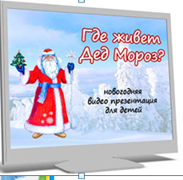

Slide 9
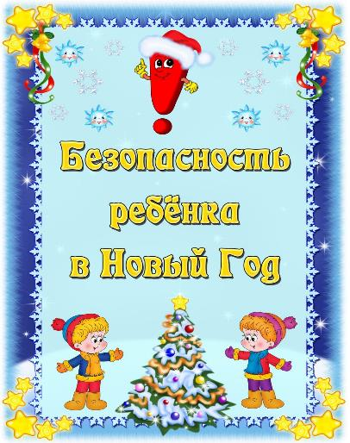
Работа с родителями:

Slide 11
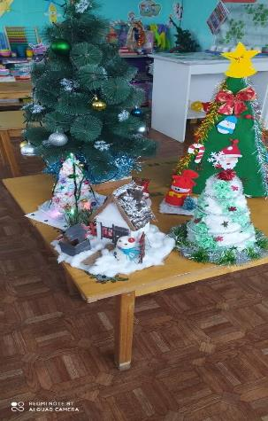
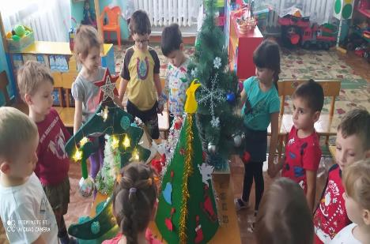
Творческий этап :Изготовление совместно детьми и родителями детьми елочных игрушек, елочек

Slide 12
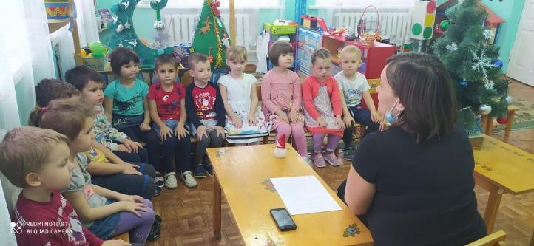
Практический этап: НОД « МАСТЕРСКАЯ ДЕДА МОРОЗА»

Slide 13
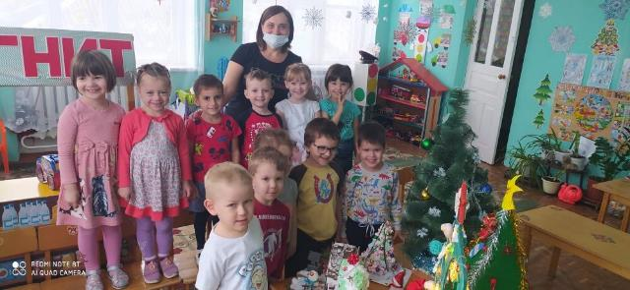
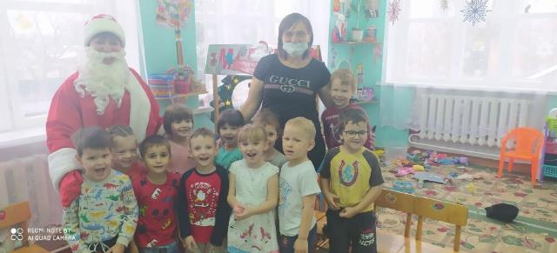

Slide 14
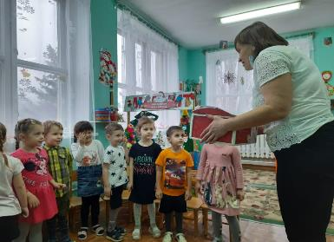
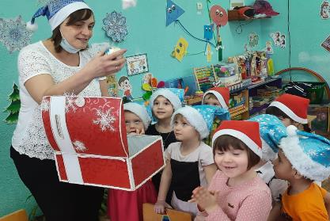
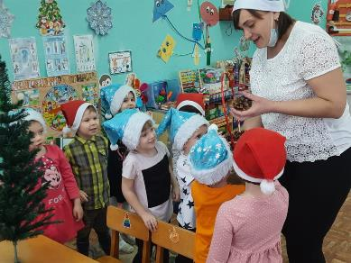

Slide 15
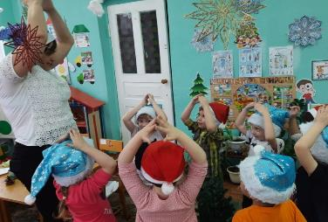
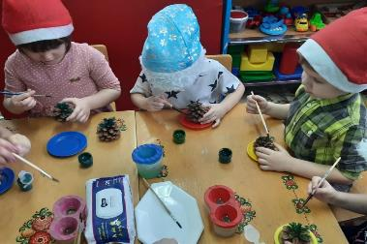
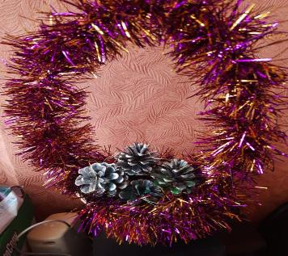

Slide 16
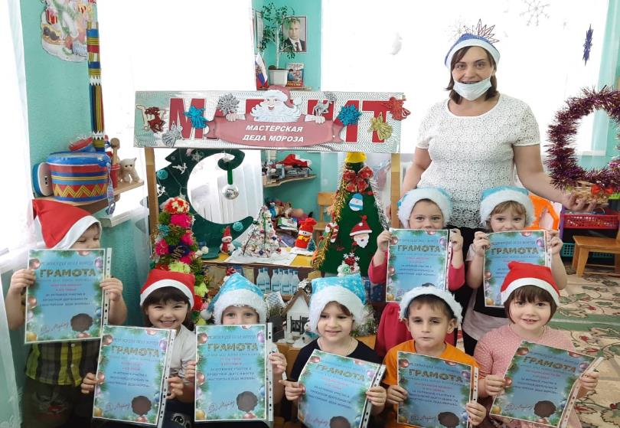

Slide 17
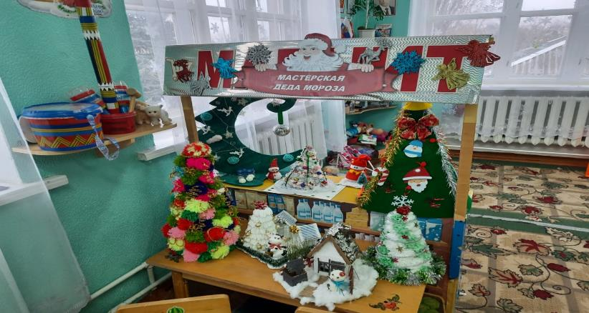
СПАСИБО ЗА ВНИМАНИЕ!

